Slide 1
Путешествие капельки
Авторы:
Воспитатели МБДОУ «Солнышко» п. Савинский
Адаменко Лариса Алексеевна,
Огурцова Марина Александровна
2015 г.

Slide 3
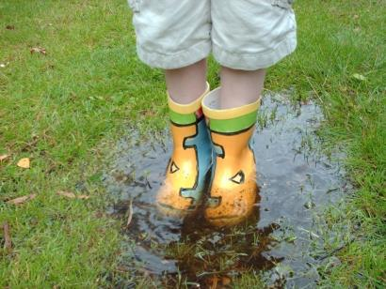
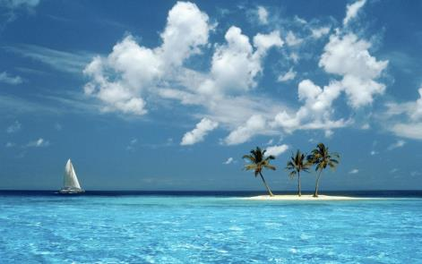
Вы слыхали о воде?
Говорят она везде!
в луже в море

Slide 4
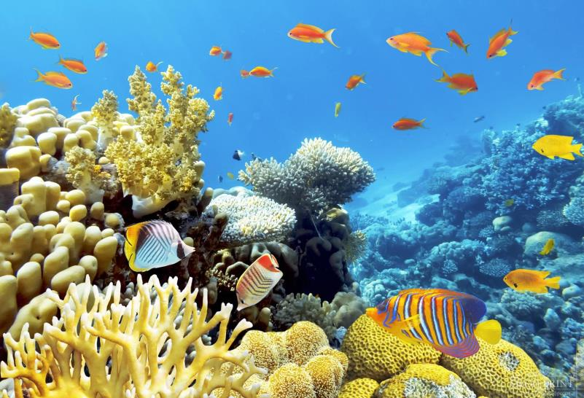
в океане

Slide 5
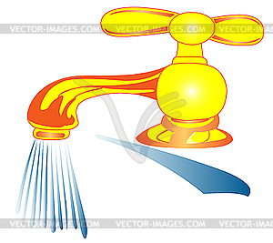
И в водопроводном кране

Slide 6
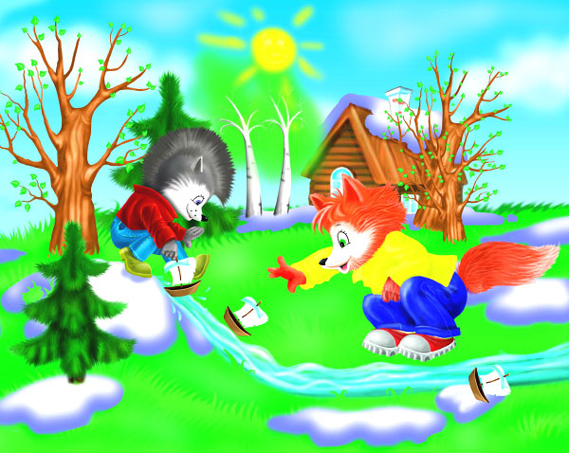
Ручеёк

Slide 7
Пруд

Slide 8
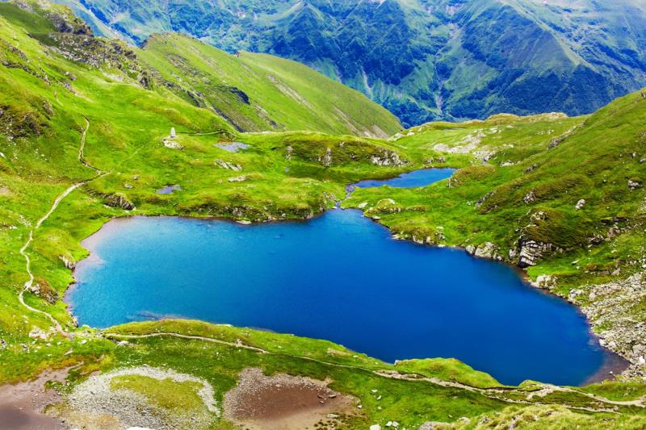
Озеро

Slide 9
Речка

Slide 10
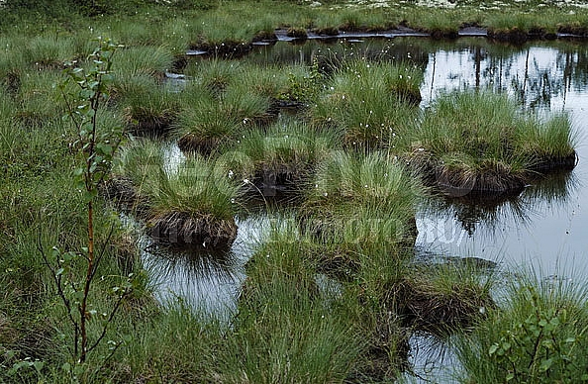
Болото

Slide 11
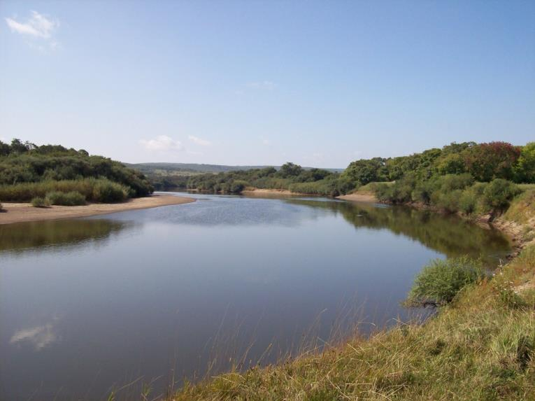
Река

Slide 12
Море

Slide 13
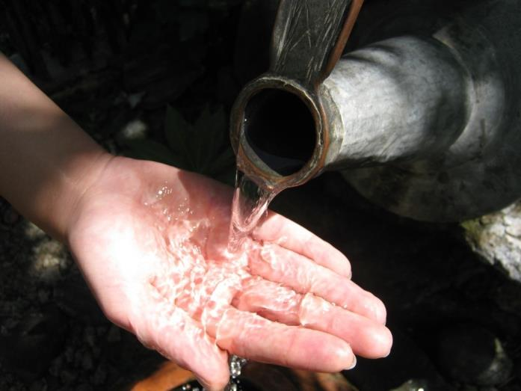
Без воды вам не умыться

Slide 14
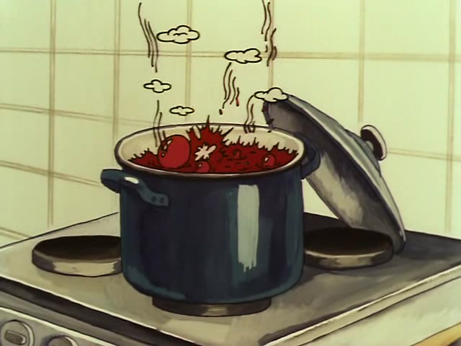
Не наесться, не напиться!

Slide 15
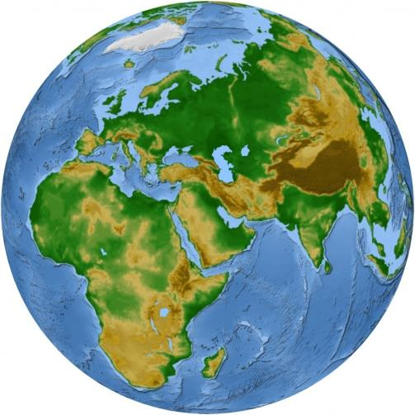
Смею вам я доложить:
без воды нам не прожить

Slide 16
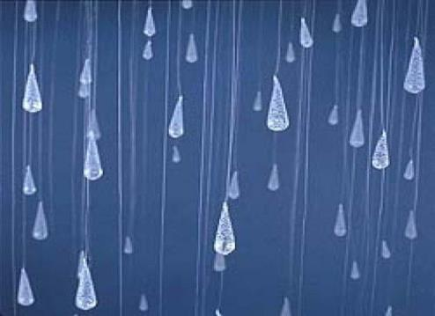
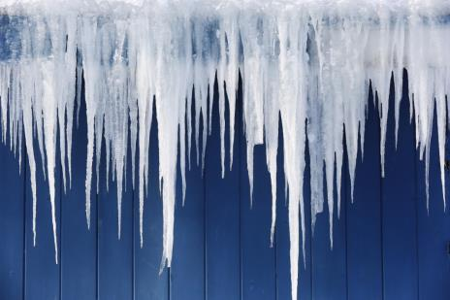
Скатерть бела
Всю землю одела
(снег)
Меня ждут – не дождутся,
А как завидят – разбегутся.
(дождь)
Растет она вниз головою
Не летом растет – а зимою
Чуть солнце ее припечет –
Растает она и умрет.
(сосулька)

Slide 17
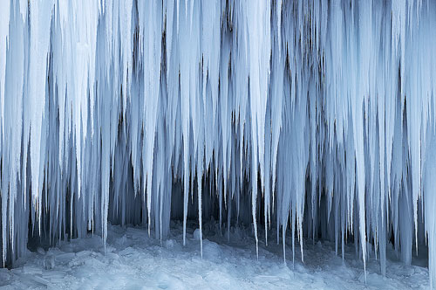
Как сосулька ,замерзает,

Slide 18
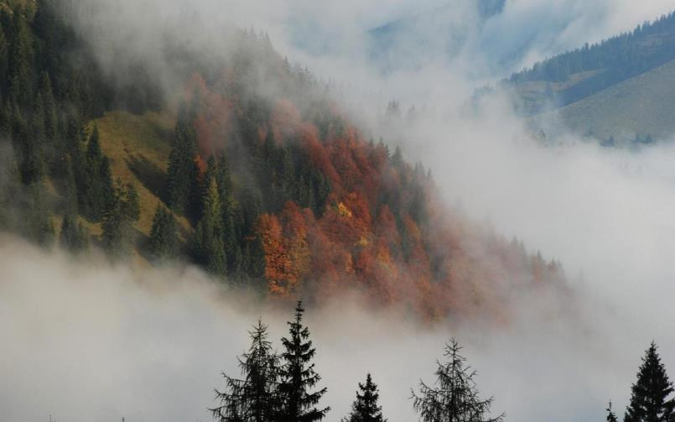
В лес туманом заползает.

Slide 19
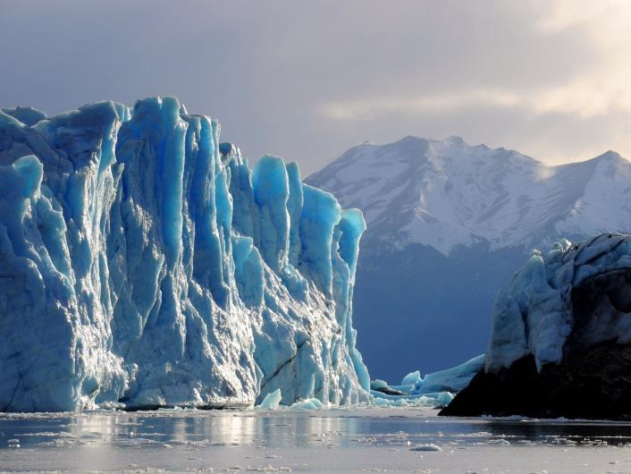
Ледником зовётся

Slide 20
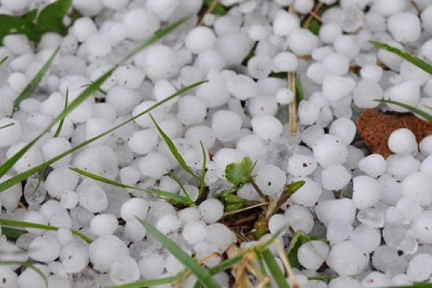
Град

Slide 22
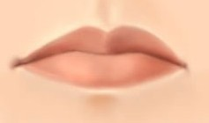
Вода не имеет вкуса и запаха

Slide 23
Вода не имеет цвета

Slide 24
Вода не имеет формы

Slide 25
Вы можете использовать данный шаблон для создания своих презентаций, но в своей презентации вы должны указать источник шаблона:
Курбанова Ирина Борисовна, учитель информатики и ИКТ ГБОУ школы № 594 Санкт-Петербурга. Сайт http://pedsovet.su

